Slide 1
10220: I Love Big Numbers !
★★☆☆☆
題組：Problem Set Archive with Online Judge
題號：10220: I Love Big Numbers !
解題者：鄭鼎緯
解題日期：2022年3月17日
題意：給定一個或多個整數 n (n<=1000)，計算這些數的階乘之值後，求該階乘的各位數相加。

Slide 2
題意範例： 5 ➔ 3 (5!=120，1+2+0=3)
60 ➔ 288
100 ➔ 648
解法：因題目會有1000!的可能，故使用陣列存值。
在讀入值之前，先一次將1000!之前的結果先算好，存進結果陣列中，待開始讀值時直接將其結果輸出。

Slide 3
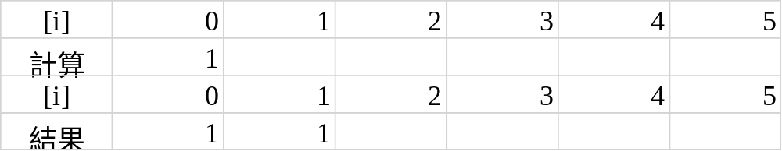
解法範例：兩陣列分別為計算用以及紀錄結果用。
int digit=1; //總位數
int i; //陣列位置編號
初始值：
計算設為1!的值1
結果則是0號位(代表0!的各位數相加)為1，
以及1號位(代表1!的各位數相加)為1

Slide 4
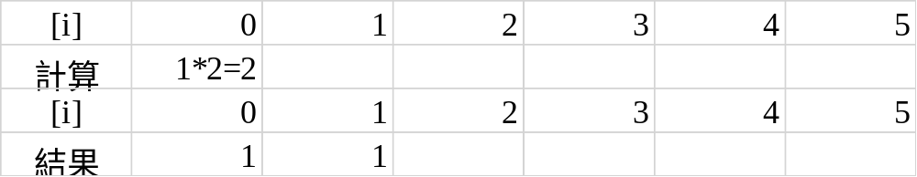
解法範例：兩陣列分別為計算用以及紀錄結果用。
int digit=1; //總位數
int i; //陣列位置編號
迴圈一) 計算2!：
方法為：將各位數乘以現在的階乘數。

Slide 5

解法範例：兩陣列分別為計算用以及紀錄結果用。
int digit=1; //總位數
int i; //陣列位置編號
迴圈二) 檢查進位：
方法為：如果該位數>=10，產生進位，
將進位數(該位數/10)加到下一位後，
取其餘數(該位數%10)作為該位數。
digit增加條件為，到最大位數時產生進位才增加。
這裡尚未產生進位，因此digit不變。

Slide 6
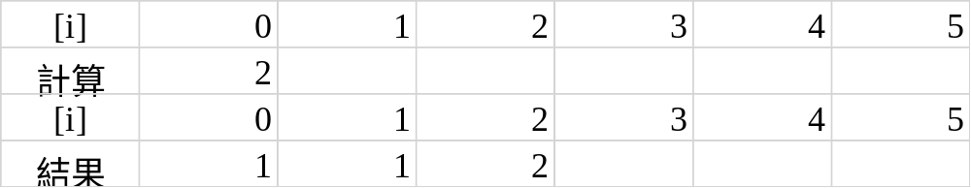
解法範例：兩陣列分別為計算用以及紀錄結果用。
int digit=1; //總位數
int i; //陣列位置編號
迴圈二) 2!結果計算：
做完進位檢查後，同時進行結果計算，將該位數加至
其對應的結果位。

Slide 7
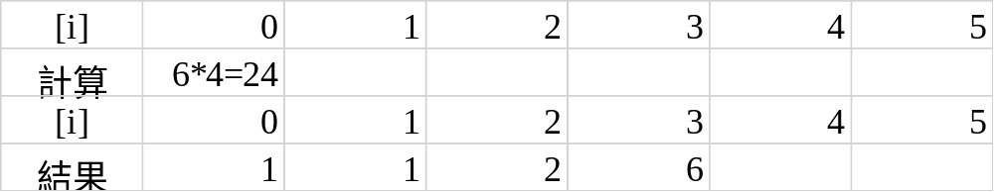
解法範例：兩陣列分別為計算用以及紀錄結果用。
int digit=1; //總位數
int i; //陣列位置編號
迴圈一) 計算4!
方法為：將各位數乘以現在的階乘數。

Slide 8
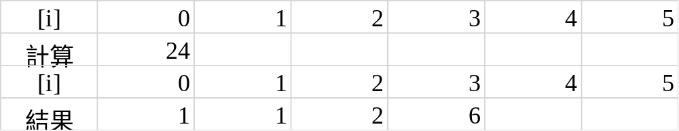
解法範例：兩陣列分別為計算用以及紀錄結果用。
int digit=1; //總位數
int i; //陣列位置編號
迴圈二) 檢查進位：
方法為：如果該位數>=10，產生進位，
將進位數(該位數/10)加到下一位後，
取其餘數(該位數%10)作為該位數。
這裡產生進位。

Slide 9
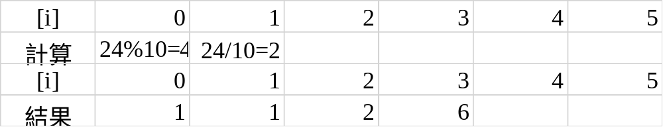
解法範例：兩陣列分別為計算用以及紀錄結果用。
int digit=1; //總位數
int i; //陣列位置編號
迴圈二) 檢查進位：
方法為：如果該位數>=10，產生進位，
將進位數(該位數/10)加到下一位後，
取其餘數(該位數%10)作為該位數。
digit增加條件為，到最大位數時產生進位才增加。
進位後，最大位數(0號位)產生進位，digit++。

Slide 10
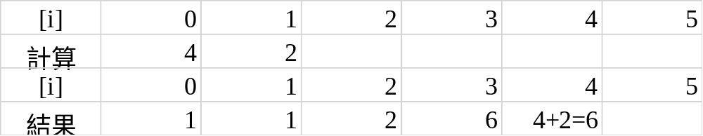
解法範例：兩陣列分別為計算用以及紀錄結果用。
int digit=1; //總位數
int i; //陣列位置編號
迴圈二) 4!結果計算：
做完進位檢查後，同時進行結果計算，將該位數加至
其對應的結果位。
現在digit=2。

Slide 11
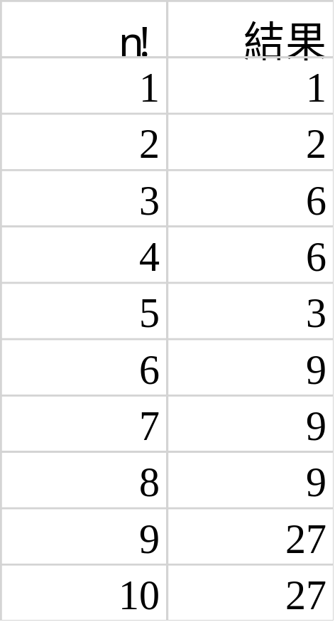
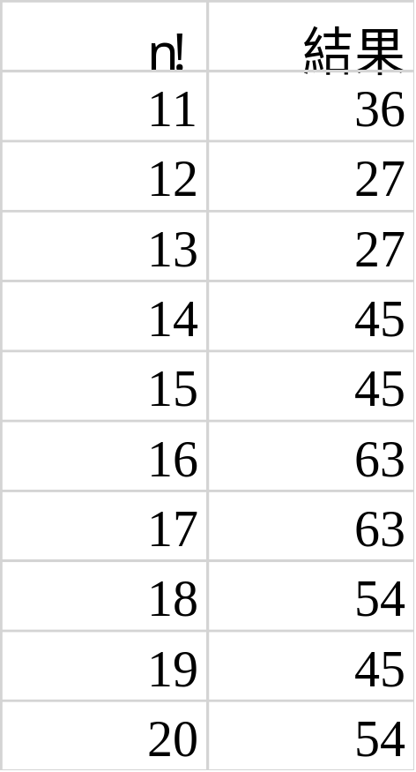
討論：
如果不暴力計算，
結果規律性？

